Slide 1
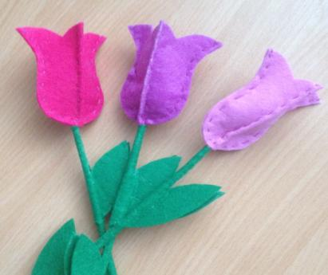
Мастер – класс Тюльпан из фетра
Выполнила: Кодякова Наталья Анатольевна,
педагог дополнительного образования ЦДТТ

Slide 2
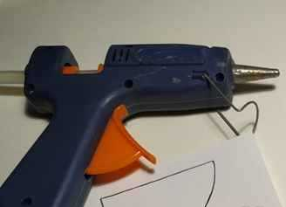
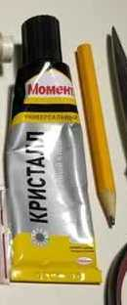
Материалы, инструменты
- Цветной фетр для бутонов, зелёный фетр для листьев цветка
- Нитки хлопчатобумажные в цвет ткани, швейная игла
- Деревянная палочка или проволока, ножницы, картон для шаблонов
- Клей «Момент» или клеевой писталет, простой карандаш, портновский мел

Slide 3
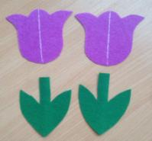
Выкроить детали тюльпана
- Подготовить необходимый материал
- Вырезать шаблоны тюльпана из картона
- Обвести детали цветка по шаблону на ткани, вырезать

Slide 4
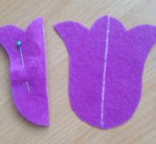
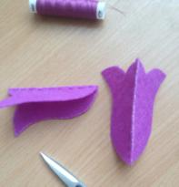
Сшить лепестки тюльпана
- На деталях лепестка по центру провести меловую линию
- Сложить детали лепестков пополам по меловой линии
- Прошить по середине швом «вперёд иголка» нитками в цвет ткани

Slide 5
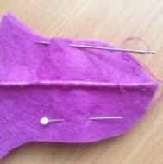
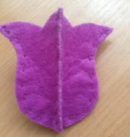
Сшить лепестки тюльпана в бутоны
Детали лепестков цветка сложить вместе, уровнять срезы
Сшить по краю швом «вперёд иголка», ширина шва 0,3-0,4см.

Slide 6
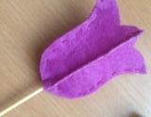
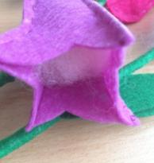
Соединить бутон тюльпана с палочкой
- Готовую головку тюльпана соединить с деревянной палочкой
- У основания цветка палочку промазать клеем, плотно прижать до полного высыхания
- Чтобы цветок был объёмным, его можно наполнить холлофайбером

Slide 7
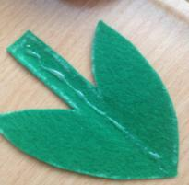
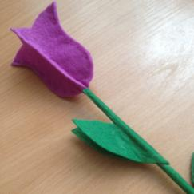
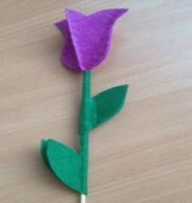
Соединить стебель с листочками
Стебель цветка промазать клеем по середине
Обернуть палочку стебельком так , чтобы листочки были свободными
Плотно прижать до полного высыхания

Slide 8
Выкройка тюльпана

